Slide 1
21-22第二次牧民常會 1月15日

Slide 2
時間表：
09:30 祈禱 導言 慈幼會省會長的話 09:45 介紹《眾位弟兄》通諭II
10:15 介紹慈幼傳教節
10:30 小休
10:45 組織慕道班
小組分享及大組滙報
11:55 慈青資訊/祈禱
12:15 完結

Slide 3
參若 1:1-14
在起初已有聖言，聖言與天主同在，聖言就是天主。聖言在起初就與天主同在。萬物是藉着他而造成的；凡受造的，沒有一樣不是由他而造成的。在他內有生命，這生命是人的光。 光在黑暗中照耀，黑暗決不能勝過他。……那普照每人的真光，正在進入這世界；…… 凡接受他的，他給他們，即給那些信他的名字的人權能，好成為天主的子女。

Slide 4
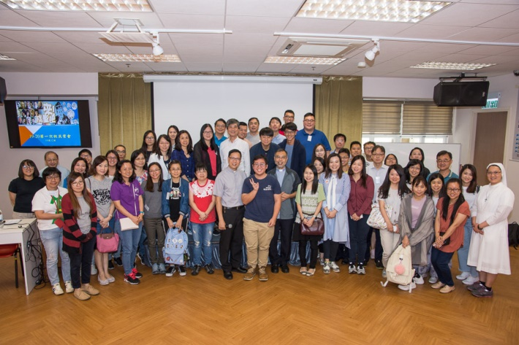
具體牧民行動—為教育牧民團體
深化認識、生活聖言及福音價值
照顧弱勢社群及推動環保
開放團體，關顧貧窮青年
營造綠色環境及推動健康生活
推動閱讀《眾位弟兄》通諭
會議開始前聆聽聖言
推動組織慕道班
認識天主教五個核心價值

Slide 5
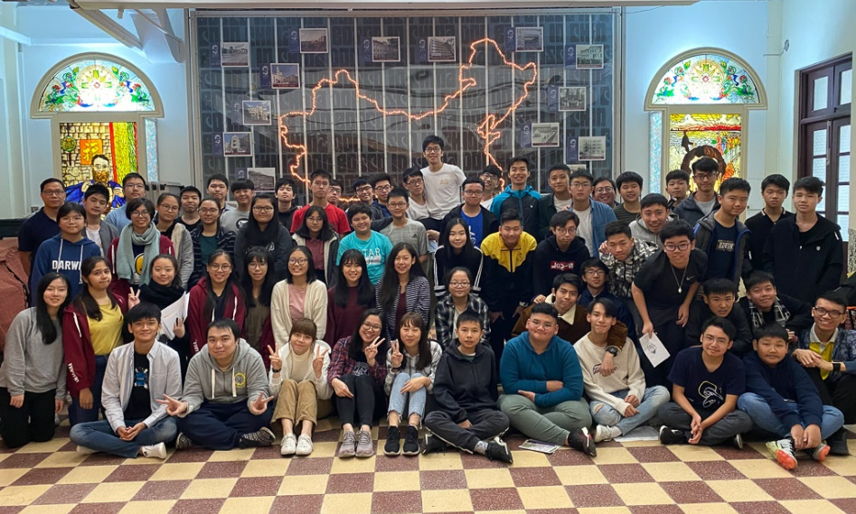
具體牧民行動—為青年成長
加強小組聖言誦讀及教理講授
關心社會及推動環保
生活聖言及福音價值
推動環保健康生活
優化各瞻禮及祈禱時刻
強化慈青善會，建立友誼
認識及持守天主教五個核心價值
組織愛德服務

Slide 6
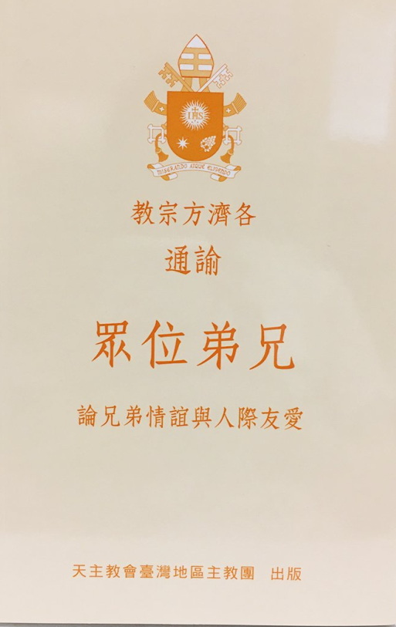
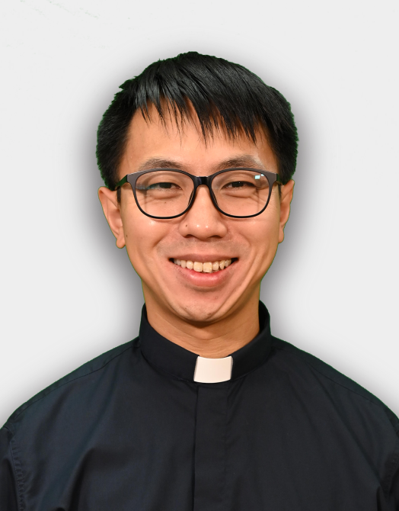
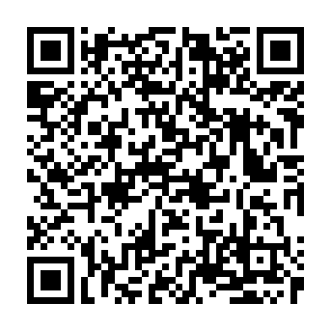
張心銳神父
中文版 https://www.vatican.va/content/francesco/zh_tw/encyclicals/documents/papa-francesco_20201003_enciclica-fratelli-tutti.html

Slide 7
傳教節 — 張心銳神父

Slide 8
21-22第二次牧民常會 1月15日

Slide 9
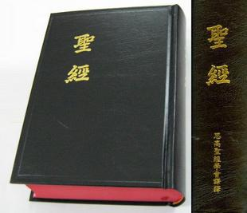
在教育牧民團體中組織慕道班

Slide 10
分組分享：按各地方團體
如何推動組織合作者慕道班，給人希望？
人手及時間安排，課程安排
困難與解決方法

Slide 11
http://www.sdb.org.hk/sales400/

Slide 12
訂購慈幼會文件

Slide 13
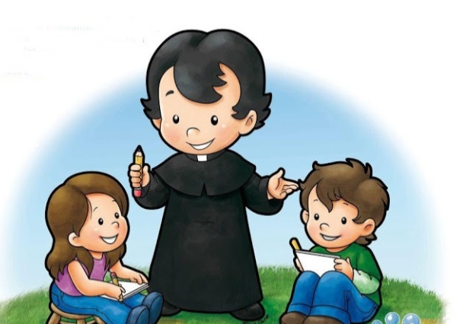
慈青資訊(老師)
04/03/2022 牧民助理工作坊(上午)
@待定
09/04/2022 公教教師退省 @ 待定
21/05/2022 牧民常會(三) @ 待定

Slide 14
慈青資訊(老師)
資源 http://sdbei.no-ip.org
物資表
Youtube Channel:慈幼家庭、青適角落
環保飲食、輔祭短片
Facebook:
Salesian Youth Movement China Province慈幼青年運動
慈幼家庭
慈青會籍申請表

Slide 15
慈青資訊(青年)
26/02/2022 中學慈青日 @zoom
30/04/2022 小學慈青日 @待定

Slide 16
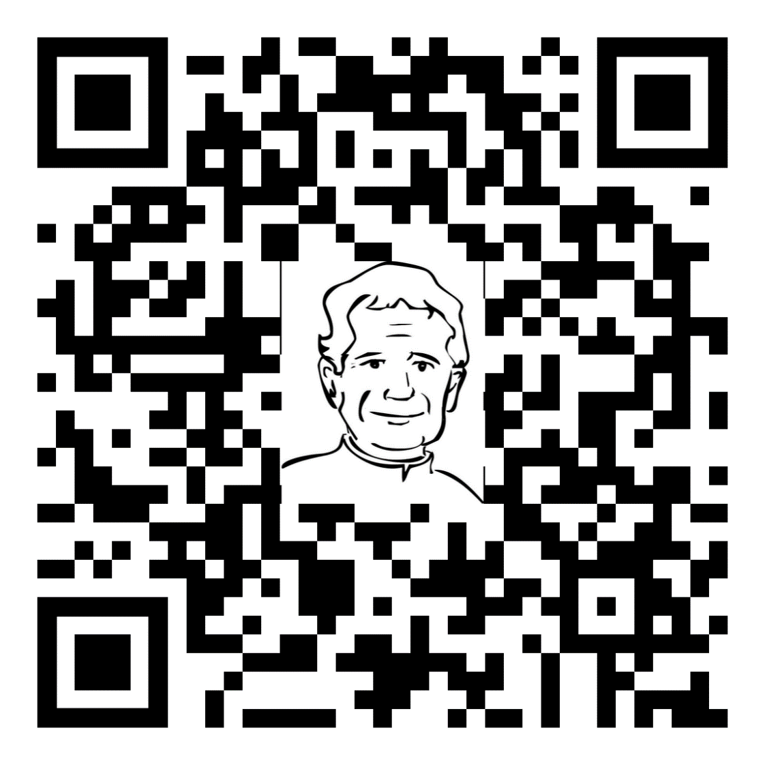
檢討

Slide 17
向造物主祈禱文
上主，全人類的父親，
祢創造了人類，
賦予所有人同等的尊嚴，
求祢將兄弟情誼的精神傾注我們心中。
求祢喚起我們對重新相遇交流和對話的渴望，
追尋正義與和平的夢想。

Slide 18
激勵我們創建更美好的社會、
更有尊嚴的世界，
沒有飢餓，沒有貧窮，
沒有暴力，沒有戰爭。
願我們敞開心扉，
擁抱世界所有民族，所有國家，
為能認識到祢在每一個人身上播種的美善，
因而精誠團結，衷誠合作，
為共同目標和希望奮鬥。阿們。

Slide 19
21-22第二次牧民常會 1月15日

